Slide 1
Мастер – класс
«Развитие системного мышления при обучении говорению на уроках иностранного языка»
Сарова А.С. – учитель иностранного языка
первой категории МБОУ гимназия №33
Коткова Е.А. - учитель иностранного языка
первой категории МБОУ гимназия №33

Slide 2

Открытость для разнообразных проблем человеческого бытия
Развитие мыслительных операций
Характеристики иностранного языка
интегрированность
Помогает увидеть особенности восприятия мира
Коммуникативность

Slide 3

А что же применяем мы?

Slide 4
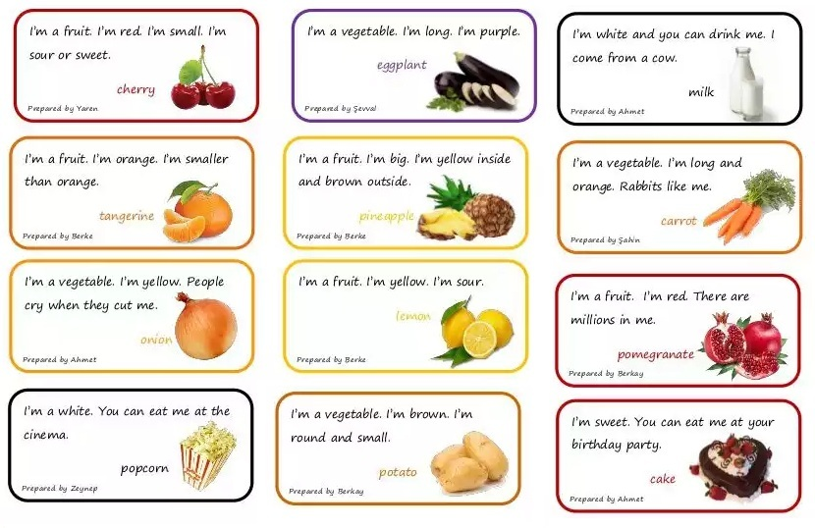
Приём «Загадки»

Slide 5

Приём
«Системный лифт»
Complete the box, please
1. Functional using of this thing. (What is the thing used for?) | Apple tree
2. The thing.
3. This thing is made from… | Bones, peel …

Slide 6
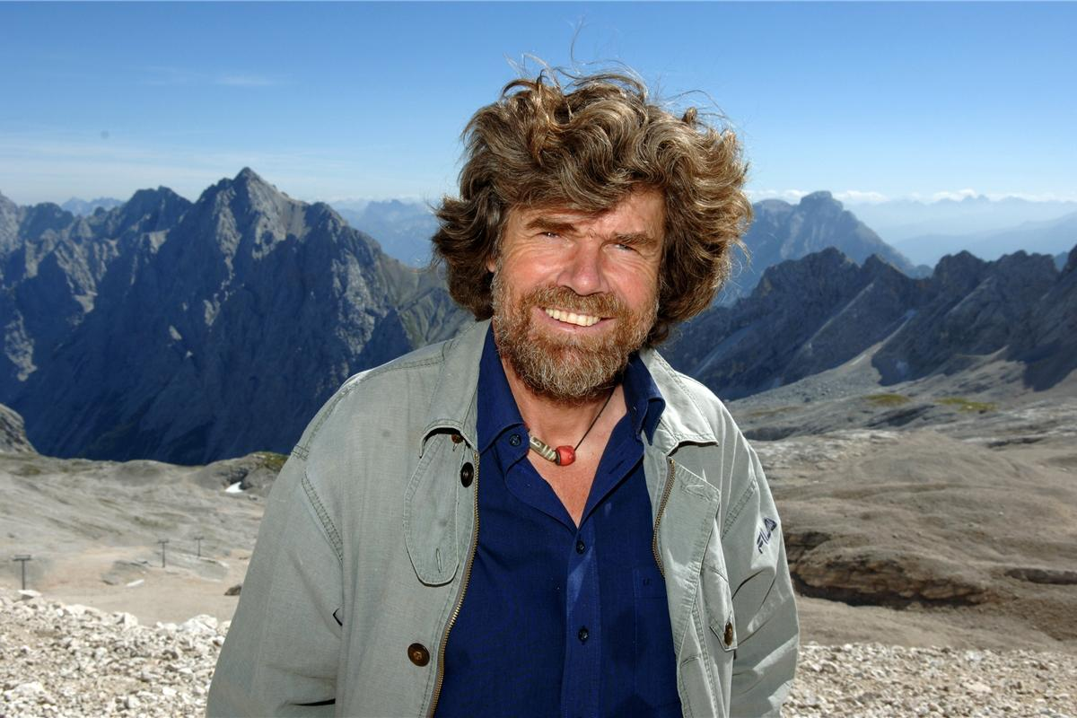

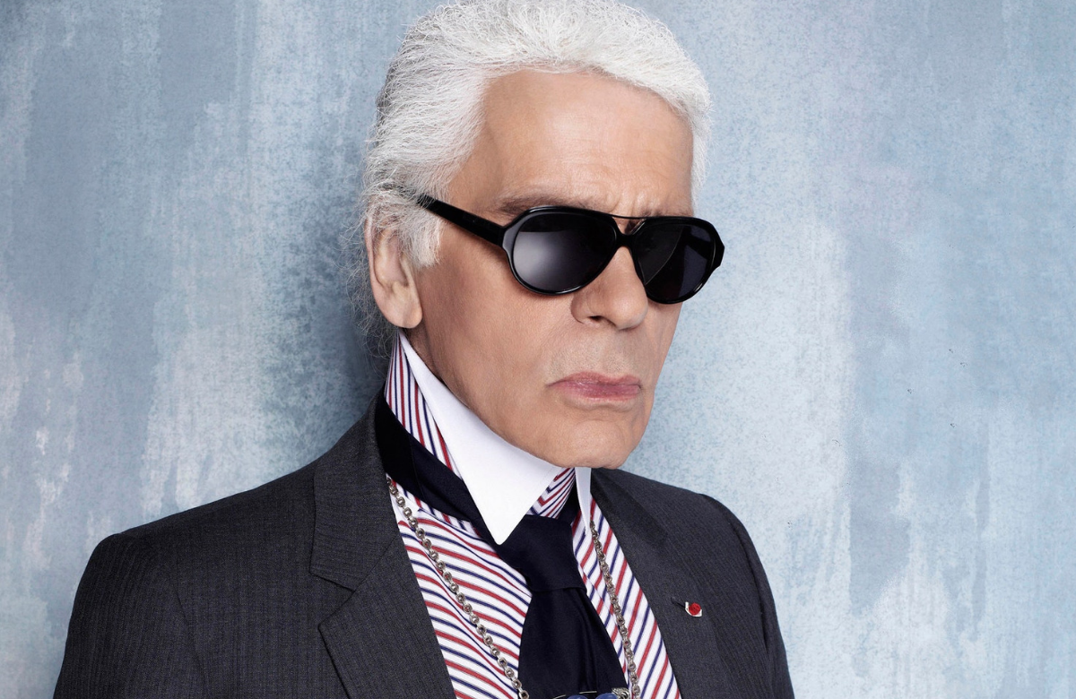
Работа в группах
Райнхольд Месснер
Welcher Charakter könnte sich hinter dem Aussehen verstecken?
Wer ist er von Beruf? Und begründen Sie.
Wo ist dieser Mann?
Wie ist er angezogen?
Wie finden Sie ihn?
Wer ist das?
Карл Лагерфельд

Slide 7
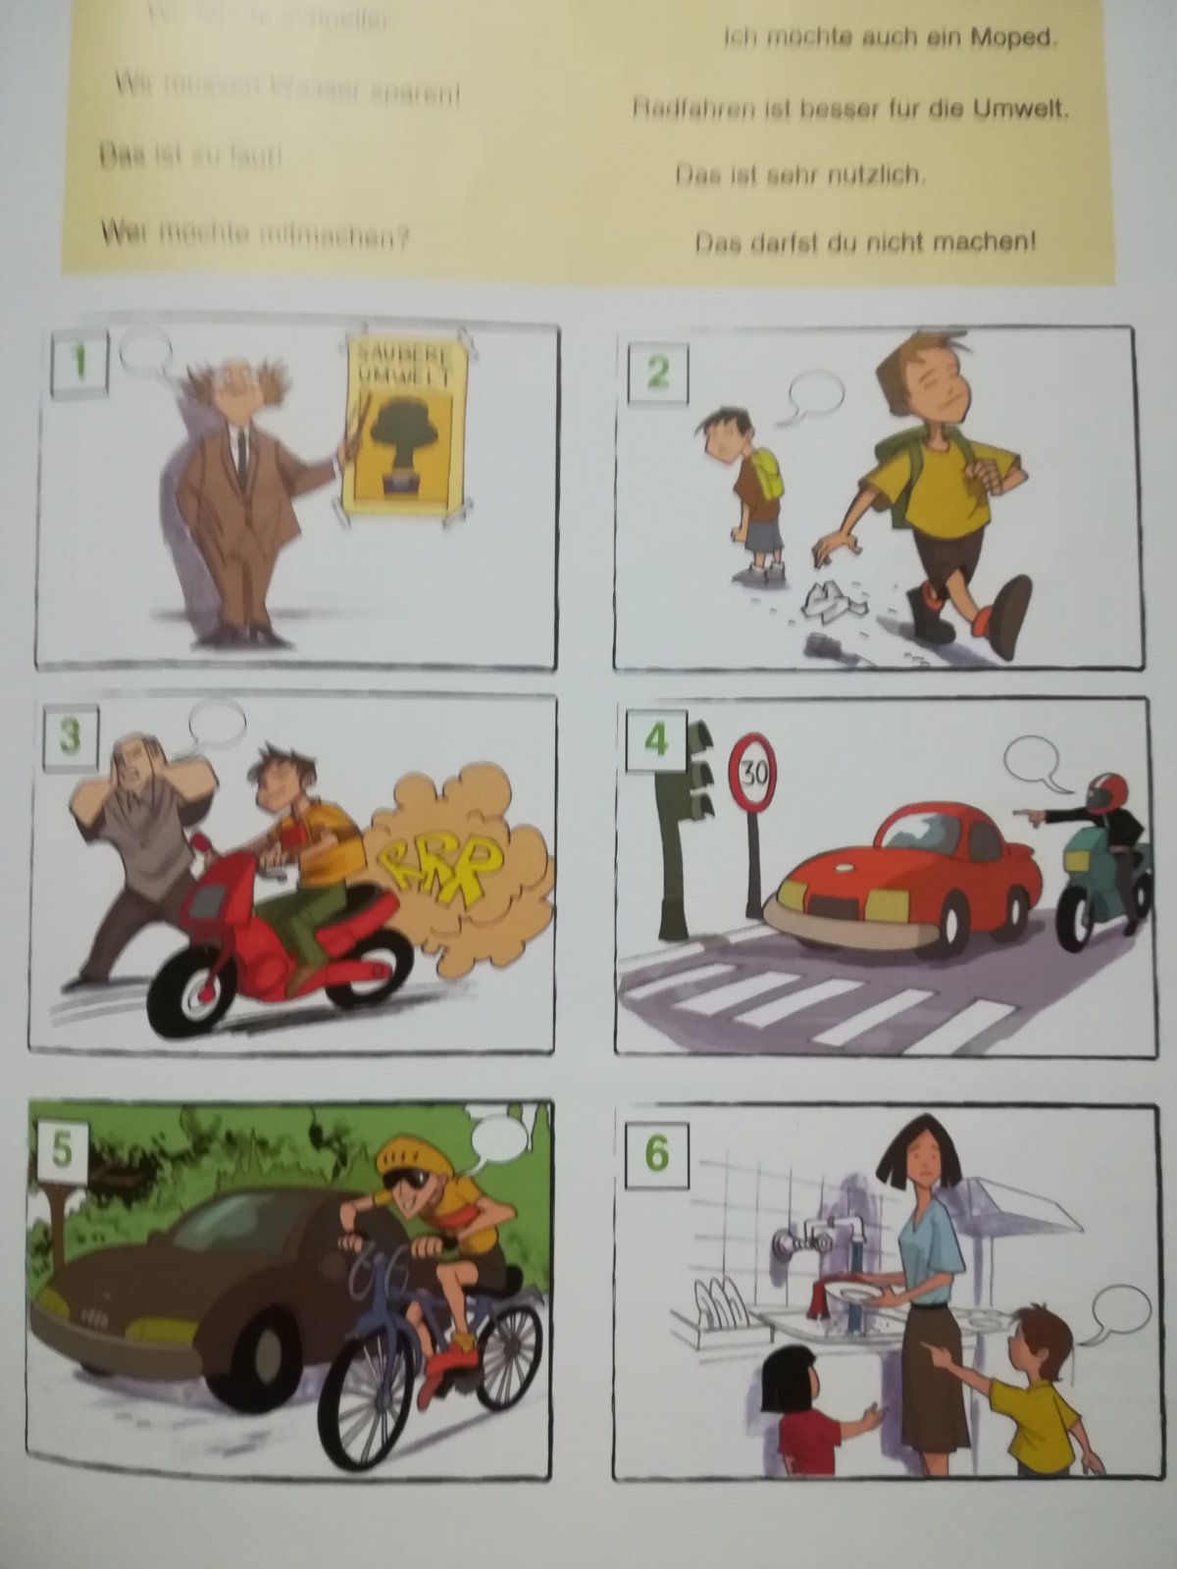
Приём
«Живые картины»
Betrachten Sie, bitte, die Situation.
Bitte erklären Sie, wo es ist, was passiert, was die Personen sagen?
Versuchen Sie, bitte, das Bild zu beleben.

Slide 8
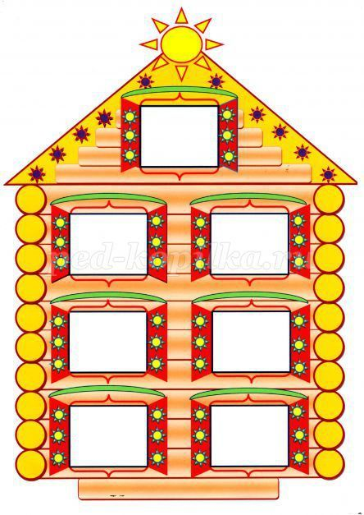
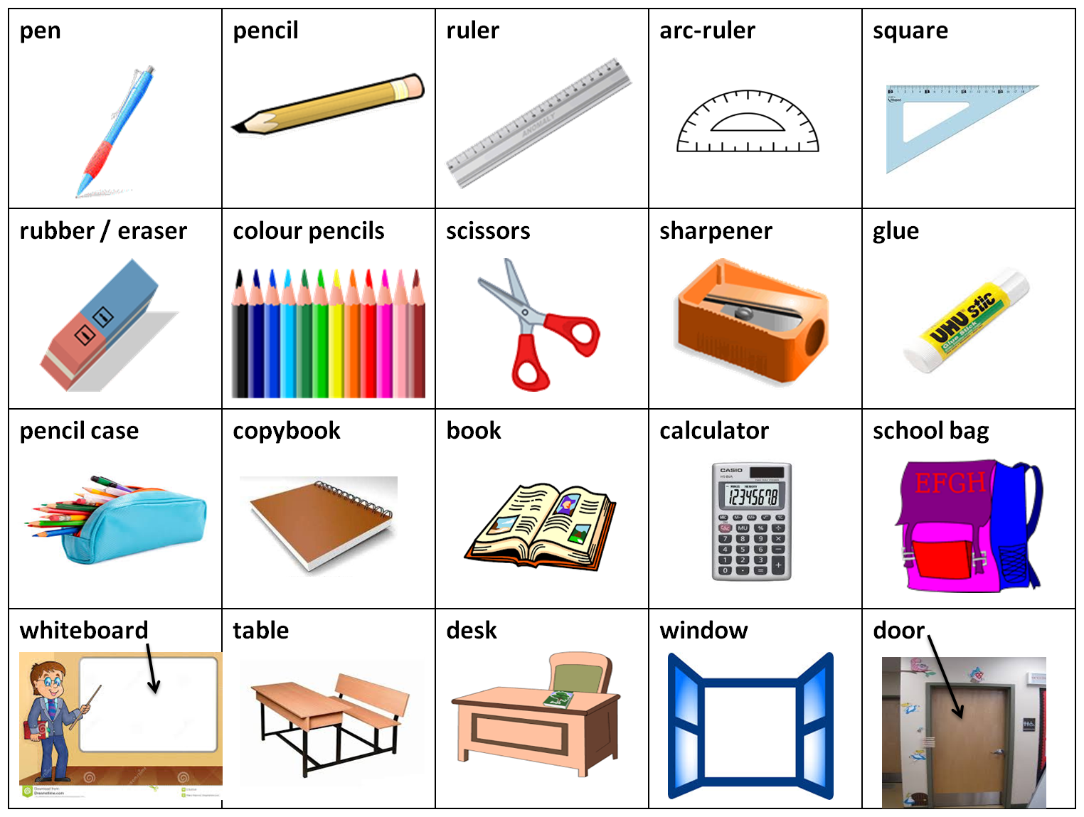

Приём «Теремок»

Slide 9

I’m made from plastic like you
And I’m longer than you.
Come to me
if you answer my questions.
What have we got in common?
What differences have we got?

Slide 10
Игра «Маша –растеряша»
Работа с видеофильмами
Игра «Битва титанов»
Игра – дискуссия «за круглым столом»
Mind map

Slide 11
Спасибо за внимание!

